Slide 1

TRƯỜNG TIỂU HỌC VŨ XUÂN THIỀU
Môn :TNXH
Tuần 2
Bài 2 : Chúng ta đang lớn
Giáo viên :Đoàn Thu Liễu
Notes:
1

Slide 3
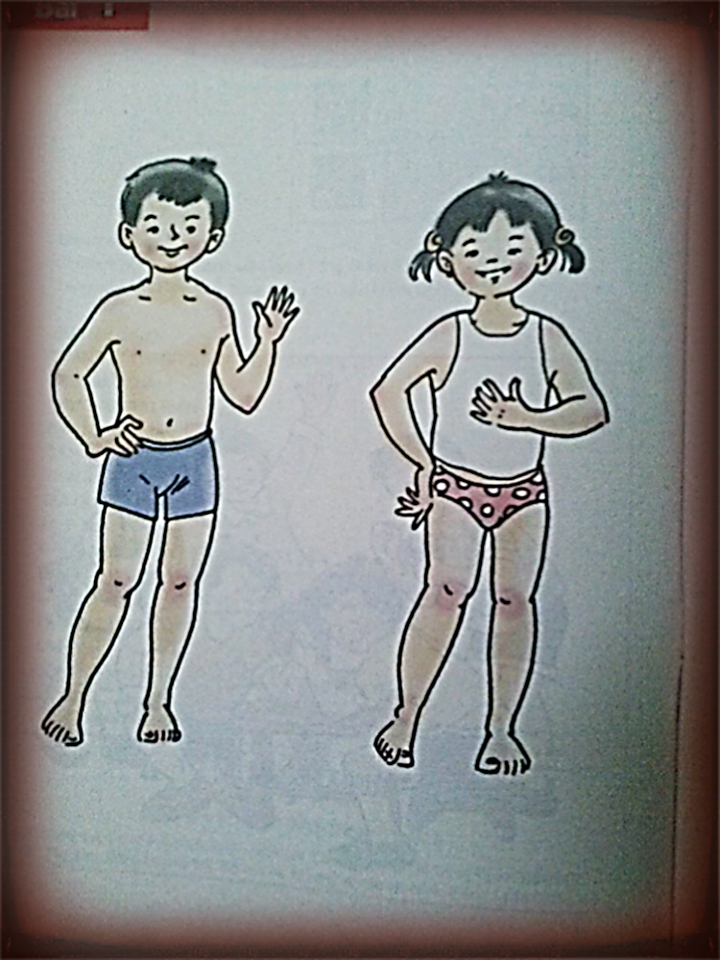
Bàicũ

Slide 5
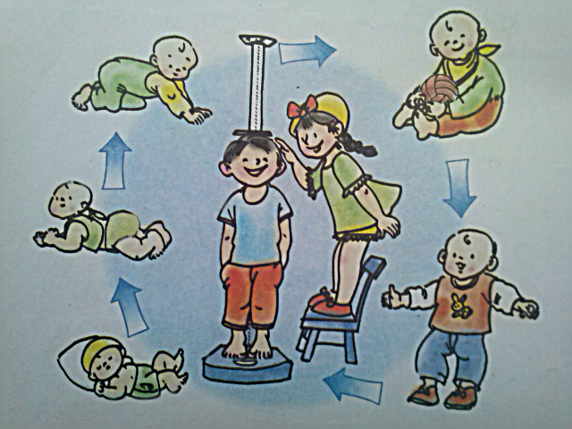
Chúng ta đang lớn

Slide 7
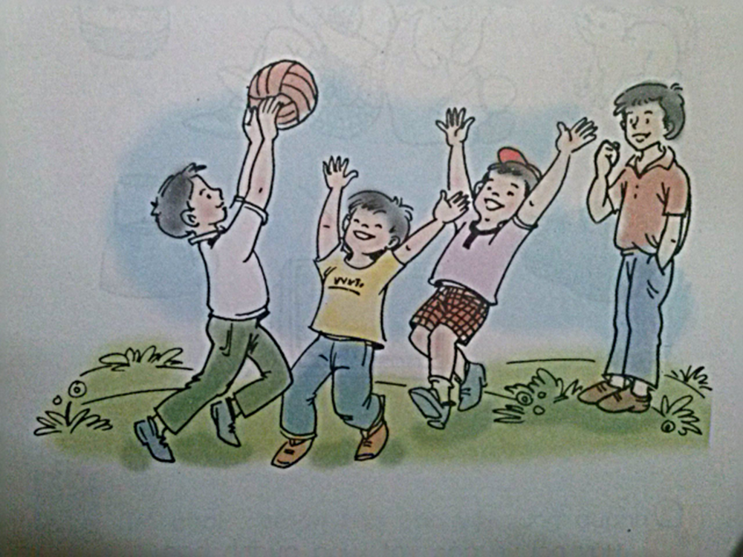

Slide 9
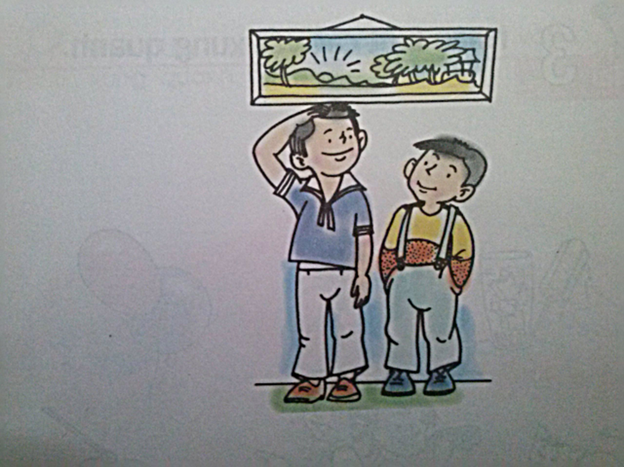

Slide 11
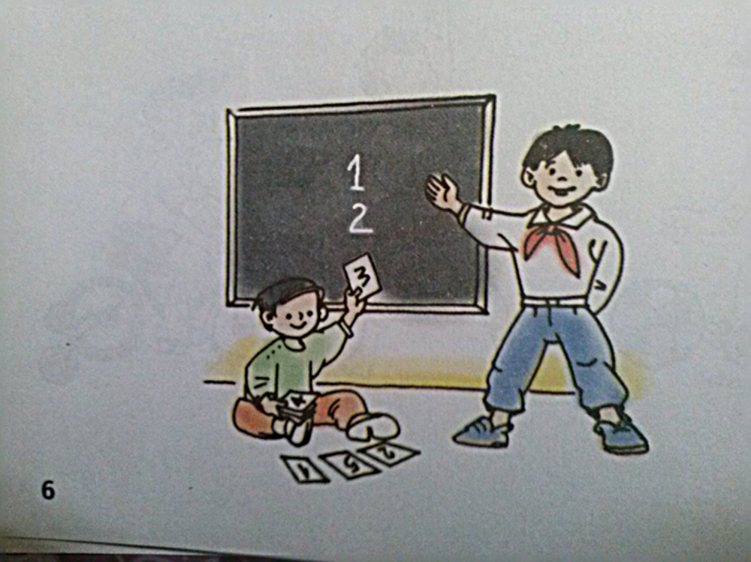

Slide 13


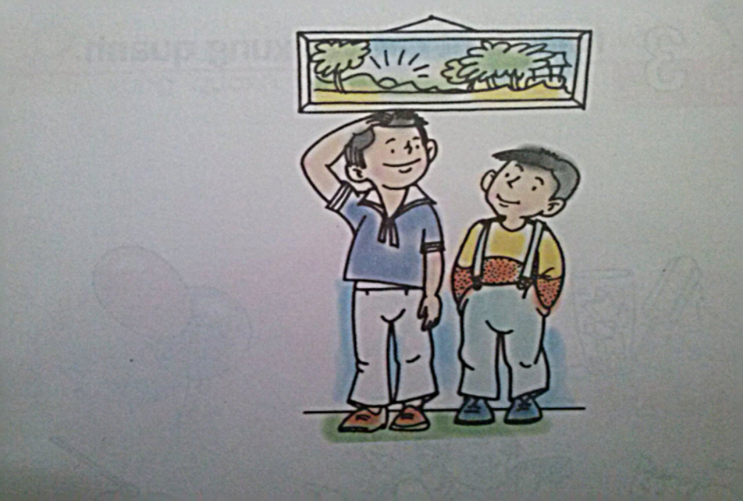


Slide 15





Slide 16
Bài tập 1

Slide 17
Hoạt động 2: Thực hành đo
Hoạt động nhóm 4: Lần lượt từng cặp hai học sinh trong một nhóm quay lưng áp sát vào nhau sao cho lưng, đầu, chạm được vào nhau. Hai HS cùng trong nhóm quan sát để biết bạn nào cao hơn, tay bạn nào dài hơn,….

Slide 18
Bài tập 2

Slide 19

Nghỉ giữa tiết

Slide 21
Hoạt động 3: Làm thế nào để khỏe mạnh
Để có một cơ thể khỏe mạnh, mau lớn hằng ngày các em cần làm gì?

Slide 22

Dặn dò

